Slide 1
点燃
品牌私域运营中心
点燃私域训练营落地实操宝典
所有传统领域出现过的机会，都值得用企微私域再做一遍！

Slide 2
点燃
品牌私域运营中心
Part 2 用户画像和IP打造

Slide 3
IP定位
点燃
私域IP究竟是什么？
定位策略
职责/功能
面向对象
IP内核

Slide 4
IP定位原则一
强品牌 弱IP（品牌形象/服务官）
弱品牌 强IP（真人/丰富背景）

Slide 5
IP定位原则二---真善美
价值观正确、
生活状态积极向上，
温暖，充满爱心
善
真实、有缺点
有真情实感
真
美
审美比粉丝高一点
是粉丝想要的理想境界

Slide 6
IP定位原则三---结合公众号、小程序、视频号、抖音快手等IP综合矩阵IP
背景：私域不是做个人或企业微信，更不是只做公众号，而要像建一座通天塔一样串联各个私域的矩阵。
抖音
企微
快手
视频号
微信群
知乎
小红书
小程序
公众号
微博

Slide 7
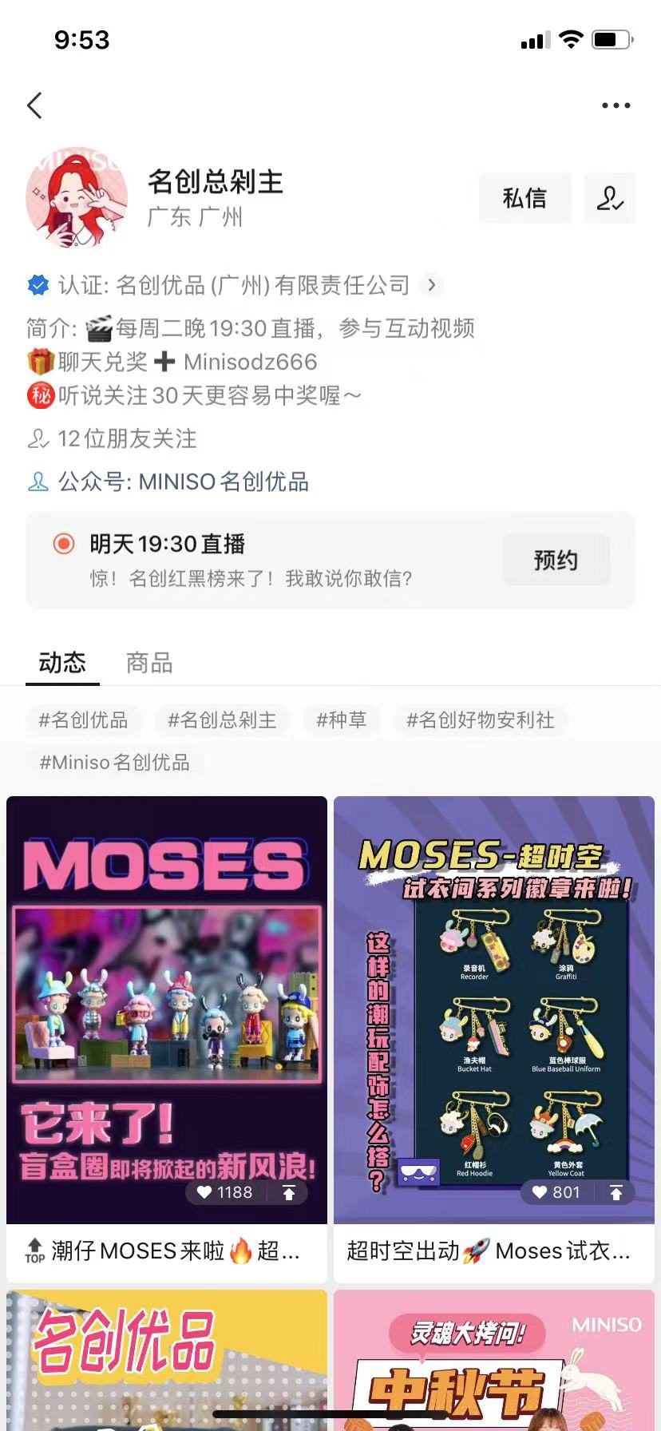
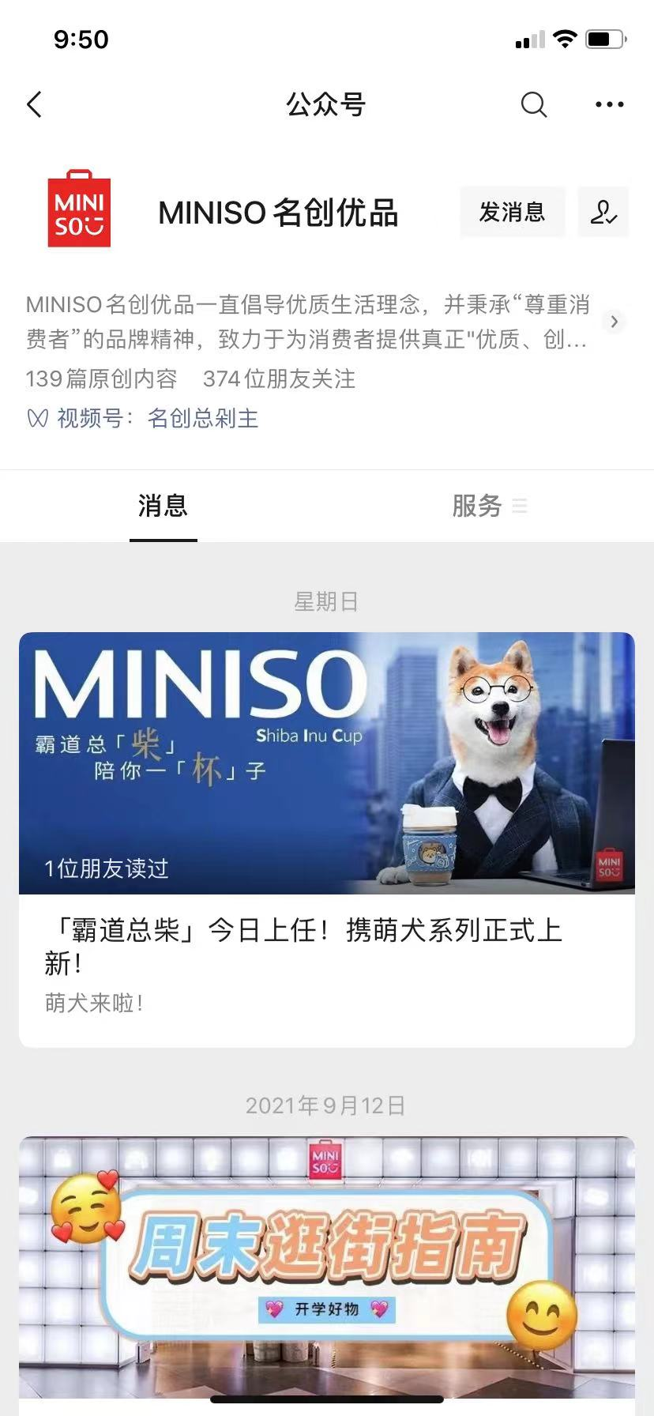
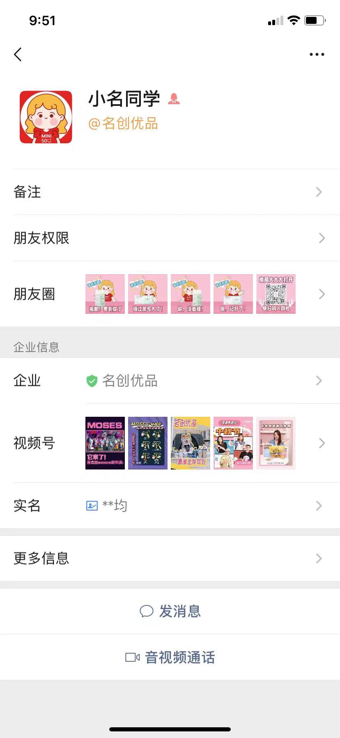

Slide 8
社群定位——IP定位策略
点燃
常见职责/功能包含
产品信息/福利发送
情感交流
推送产品链接、大型节点活动推送
满足基本人性需求，表达人性中的成长、帮助、正义、安全感、正能量等
IP
定位策略
产品体验
知识灌输
输出使用体验，分享使用心得
IP将自身专业知识和理念分享到社群。

Slide 9
社群定位——IP定位策略
点燃
面向对象
角色身份
性格语言
满足品牌私域社群IP与消费者之间的角色需求，合理制定一种人设
品牌私域社群IP与消费者间情感共鸣点，集体无意识状态下的底层情绪
IP
定位策略
兴趣爱好
外观形象
更易找到与粉丝之间的共同话题，作为日常社群交流切入点，拉近社群关系
符合面向目标人群的大致审美观，同时与品牌形象贴合

Slide 10
社群定位——IP定位策略
点燃
IP内核
个人/品牌理念
价值观
IP理念和品牌理念高度契合，
满足基本人性需求，表达人性中的成长、帮助、正义、安全感、正能量等，如：超级英雄感
IP
定位策略
生活/人生态度
信仰
满足品牌私域社群IP与消费者之间的角色需求，合理制定一种人设
具有独特的辨识度、简洁且具备可延展性；属于IP独一无二的视觉标识

Slide 11
社群定位——IP核心内容建立
点燃
01
身份设定 我是谁？我能做什么？我会怎么做？（情感定位+故事原型）
IP基本资料 姓名、性别、年龄、昵称、爱好、口头禅、性格特点等（角色定位）
02
03
形象特征 IP形象、头像设定、背景设定、个人表情包等（符号原型）
04
分享内容 最新品牌活动资讯、优惠信息、福利信息、忠诚于品牌的粉丝聚集地（价值持续输出）

Slide 12
以某轻食品牌为例

Slide 13
碧翠园主要客群占比
在校大学生
有追求的白领
宝妈
18.9%
59.3%
21.4%
运动/健身达人
乐活懒人
25%
30.6%

Slide 14
碧翠园主要客群
（1）在校大学生
①喜欢刷抖音，喜欢动漫，喜欢追星，容易被大V种草
②喜欢简短文案配的生活类的图片
③消费能力不强，生活费大部分源自父母，约2.5K

Slide 15
碧翠园主要客群
（2）有追求的白领
①喜欢刷抖音，喜欢旅游，喜欢有品牌的，容易被大V种草
②喜欢简短文案配的生活类、旅行类的图片和视频
③消费能力中等，收入3K~8K
④会分享自己购买过的产品使用心得

Slide 16
碧翠园主要客群
（3）宝妈
①喜欢刷朋友圈、抖音，喜欢性价比高的产品，不容易被种草
②喜欢分享自己孩子的图片和视频；以孩子为生活半径
③消费能力中等，生活费用在孩子的身上多一点

Slide 17
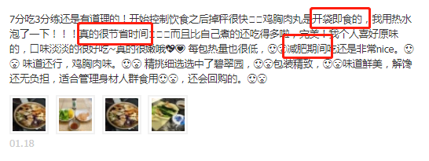
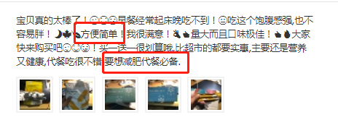
碧翠园主要客群
（4）乐活懒人
①不喜欢繁琐的烹煮过程
②不爱健身，希望能够通过食物达到减肥目的

Slide 18
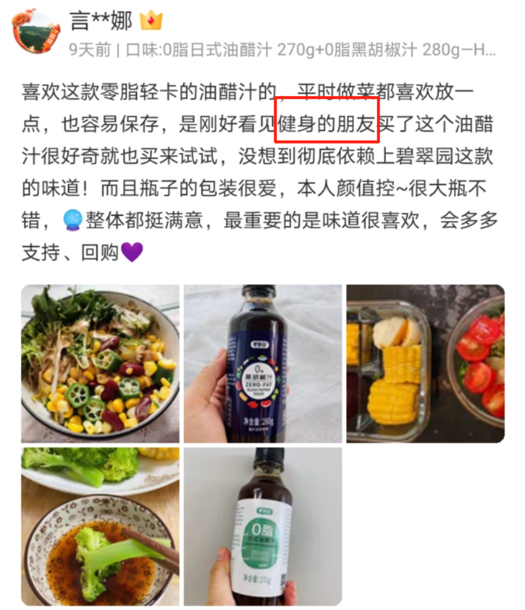
碧翠园主要客群
（5）健身/运动达人
①爱健身，喜欢食物减肥，容易被种草
②爱运动，平时喜欢登山、跑步、打球等运动
③喜欢分享自己日常生活的图片和视频
④消费能力中上，生活费主要用来追求生活质量

Slide 19
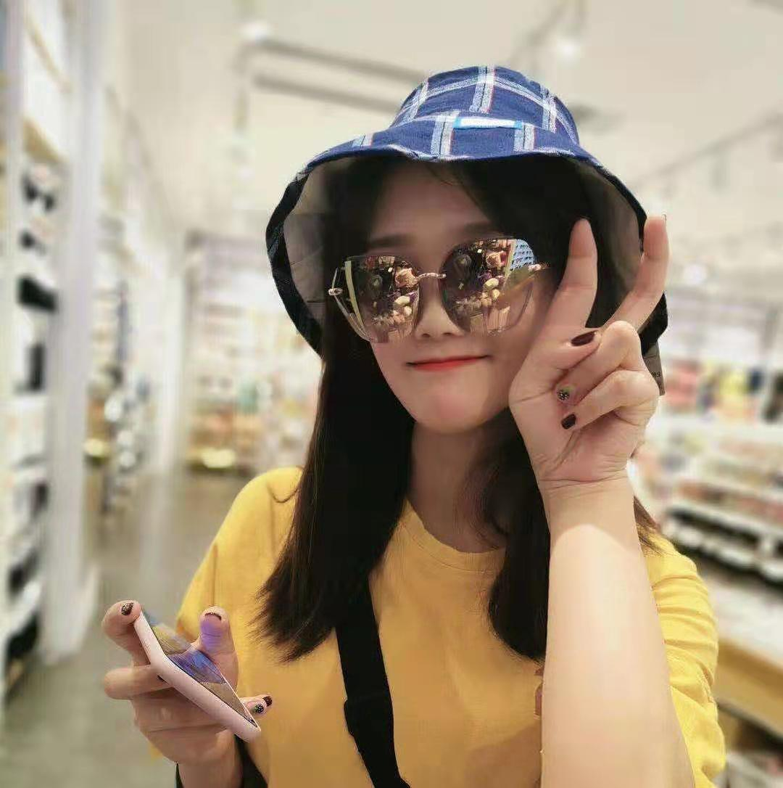
案例解析
点燃
真人IP简介
（1）名字：Abby | 健康生活分享官
*金融经济师转型投身轻食文化行业
*碧翠园首个成为中坚力量的员工
*Lake District Ski Club成员
*95后英国海归轻食文化倡导者
*米其林餐厅打卡美食家
*摄影美妆剪辑达人
（1）性别：女 年龄：25岁 身高：170cm 体重：54kg
（2）工作年限：3年 感情状况：单身 星座：巨蟹
（3）学历：英国曼彻斯特城市大学
（4）语言：精通粤语、普通话、英语
（5）技能证书：健康管理师证书、公共营养师证书
（IP企微头像示例）

Slide 20
案例解析
点燃
真人IP简介
（7）常驻地：广东广州
（8）生活节奏：周一至周六9：00-18：00上班 日常乘坐地铁/出租车出行
（10）生活习性：一周跑步2次、健身2次，周末喜欢外出逛街、摄影、爬山
（11）个人性格：内冷外热；不拘小节，大大咧咧
（12）最喜欢的食物：高蛋白肉类、低碳水化合物、高膳食纤维
（13）社群的形象：喜欢与社群粉丝分享美食、喜欢分享自己的日常生活、倡议粉丝养成健康合理的饮食习惯、希望粉丝们都身体健康，在瘦身道路上少走弯路。
（IP企微头像示例）

Slide 21
案例解析
点燃
真人IP简介
（10）人物背景/故事：
①Abby初中时出去英国留学，在学习上是曼彻斯特城市大学的高材生，在生活上运动和健身的爱好者。在英国轻食文化的熏陶下，慢慢爱上轻食与运动健身结合的生活方式，致力追求健康纤细的完美身材。
②Abby毕业后回国从事金融行业，同时在健康饮食方面深造，考取了健康管理师证书、公共营养师证书，后转型投身轻食文化行业，积极倡导轻食文化，希望自己能够让更多的人爱上轻食，拥有健康的身体和纤细的身材。
③一次偶然机会，Abby在街上遇上碧翠园正在举办线下活动，在工作人员的介绍下，抱着试试的心态采购了碧翠园产品，并在与现场工作人员进行了深度交谈后，发现碧翠园的经营理念和自己的个人职业发展规划不谋而合，最后在碧翠园的邀请下成为了该品牌的工作人员。
④在碧翠园工作期间，Abby凭借自身努力和专业知识技能，得到领导的赏识和认可，首个成为碧翠园中坚力量的员工，是碧翠园首席健康生活分享官，且每月稳居十大优秀员工榜单。
（IP企微头像示例）

Slide 22
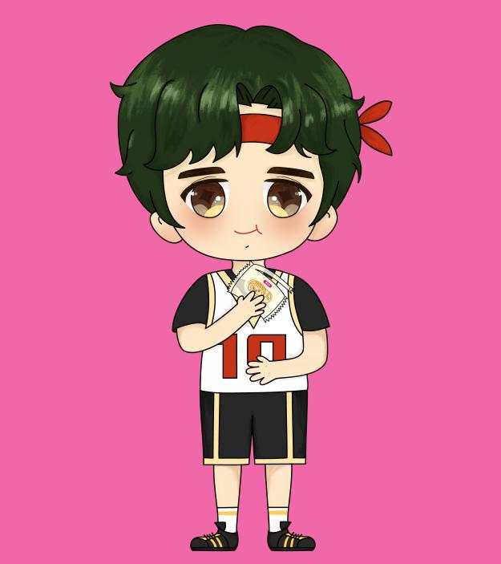
案例解析
点燃
福利官/小助手IP简介
（1）姓名：控卡君| 福利小助手
（2）性别：男
（3）年龄：22岁
（4）工作年限：1年
（5）性格：小奶狗一枚、积极外向、喜欢交际，与粉丝交朋友
（6）说话语气：幽默，深得社群的小姐姐们喜欢，喜欢说“哦~、呢、好滴”等语气词。如：“你是怎么做的的鸭、跟我们分享一下呢、宝宝们想要什么福利啊、请稍等一下下哦”等等。
（7）主要职责：征集粉丝需求并争取相关福利、组织社群活动的展开、维护社群秩序、为粉丝答疑解惑、协助Abby发布营养食谱/专业健康知识.......
（福利官/小助手IP示例）
（IP企微头像示例）

Slide 23
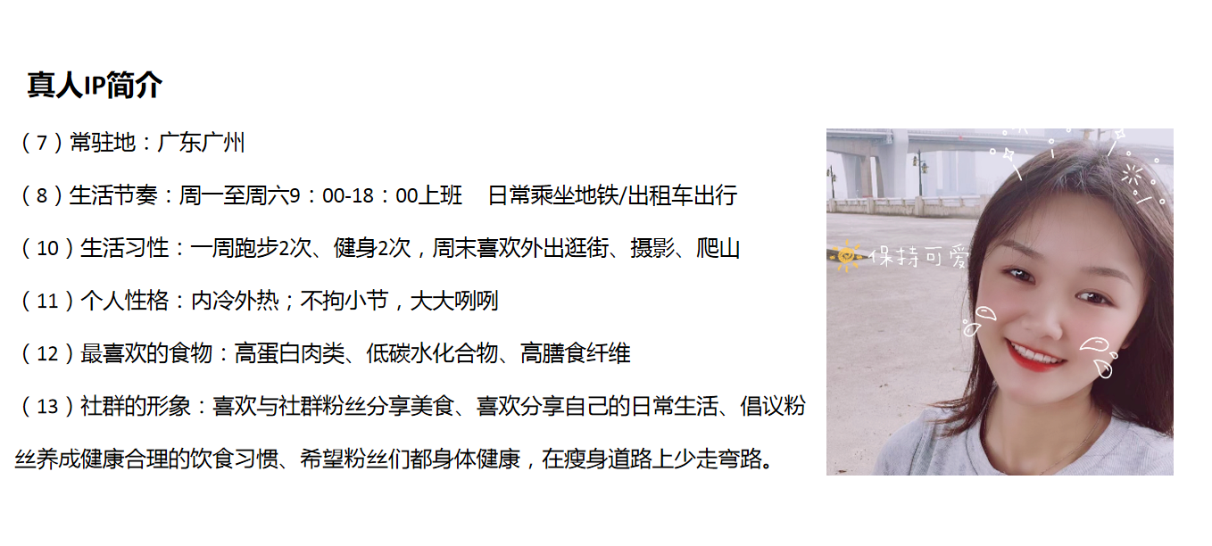
私域IP七要素
点燃
基础信息
兴趣爱好
性格
私域IP
七要素
外观特征
故事经历
身份
职业
语言语气

Slide 24
IP个人信息
点燃
基础信息
名字：朗朗上口、有记忆点、易产生联想
身份职业
职业：最好明确是企业员工，推荐职业：产品体验官
兴趣爱好
爱好：符合面向人群，有共性，且是容易找到素材方向
语言语气
语气：明确一种语气方向，客气的，可爱的，热情的，豪爽的

Slide 25
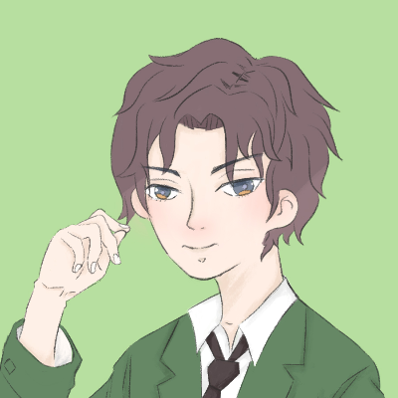
虚拟IP形象
点燃
外观特征
虚拟：如果使用虚拟IP，建议尽量简单，有记忆点的，配色不宜过多

Slide 26
点燃
品牌私域运营中心
Part 2 关于IP矩阵

Slide 27
主副IP矩阵
点燃
矩阵组合，分工明确
主副IP
主IP：理念倡导/产品体验种草/干货分享/气氛活跃/专业解答
副IP：产品链接/发放福利/售后处理/维护社群秩序
体验IP：试用试穿/体验分享/促进成交
产品IP：产品推荐/质量介绍/做工展示
平行IP
按面向用户年龄层划分、按品类跨度划分

Slide 28
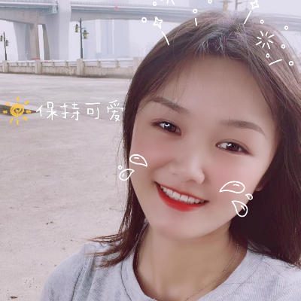
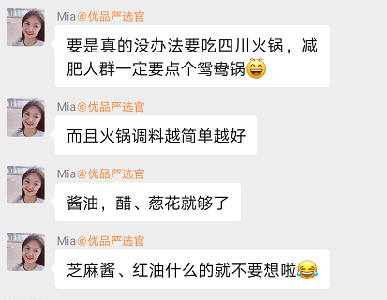
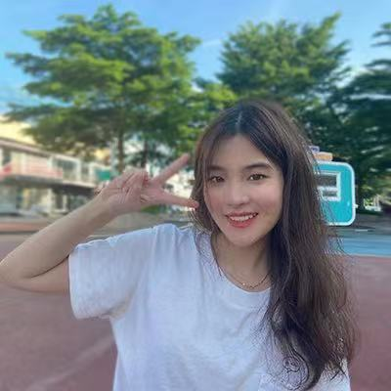
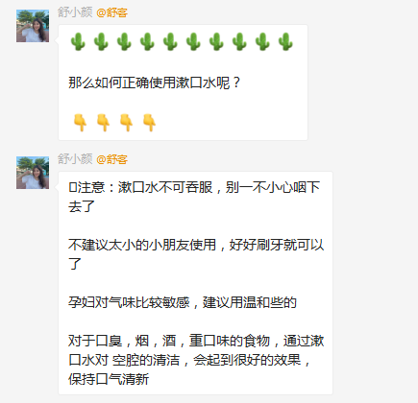
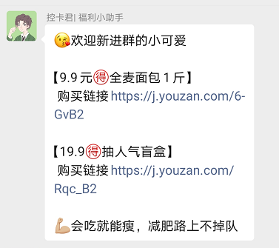
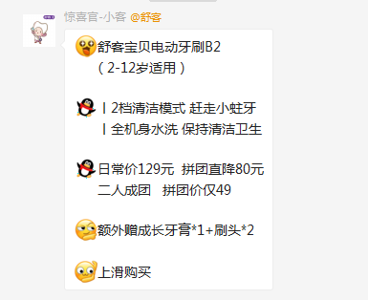
优秀私域内容路径：IP矩阵模式
体系化的私域IP矩阵
产品体验师
官方KOL
福利小助手
舒客惊喜官
KOC助

Slide 29
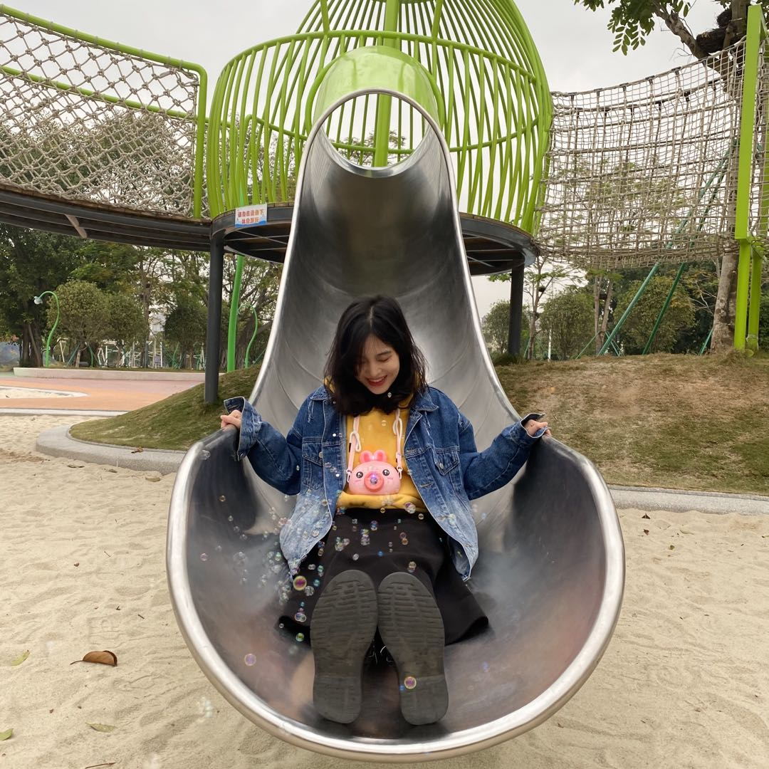
IP形象展示
建议使用真人ip头像
主IP：美牙老师-舒小颜
性别：女
年龄：24
个性：亲切，话痨
爱好：美食，美妆护肤，分享，养生
个性：吃货，爱笑，亲切
故事：舒客官方koc，受舒客邀请加入社群。拥有丰富的个人口腔护理经验，对舒客品牌认同度非常高，可以给到消费者很贴心的口腔护理建议。以朋友身份和群友平等共处。
可以为粉丝提供的东西：
1. 个人口腔护理经验
2. 口腔问题答疑
3. 情感价值输出
个人签名：等风等雨也等你，舒客口腔一路有你

Slide 30
IP形象展示
点燃
副IP：舒客首席惊喜官-舒小客
性别：女
年龄：23
个性：亲切，话痨
她的故事：舒客官方社群发起人，同时也是舒客的产品推广小姐姐，目的是建立一个爱牙社群，日常分享口腔护理干货，给群友一个口腔护理的方向，顺便给大家种草舒客产品，发起日常话题
可以为粉丝提供的东西：
1.koc招募
2.产品推荐&种草
3.产品答疑
个人签名：小妍等你好久啦，要记得乖乖刷牙哦

Slide 31
IP形象展示
点燃

Slide 32
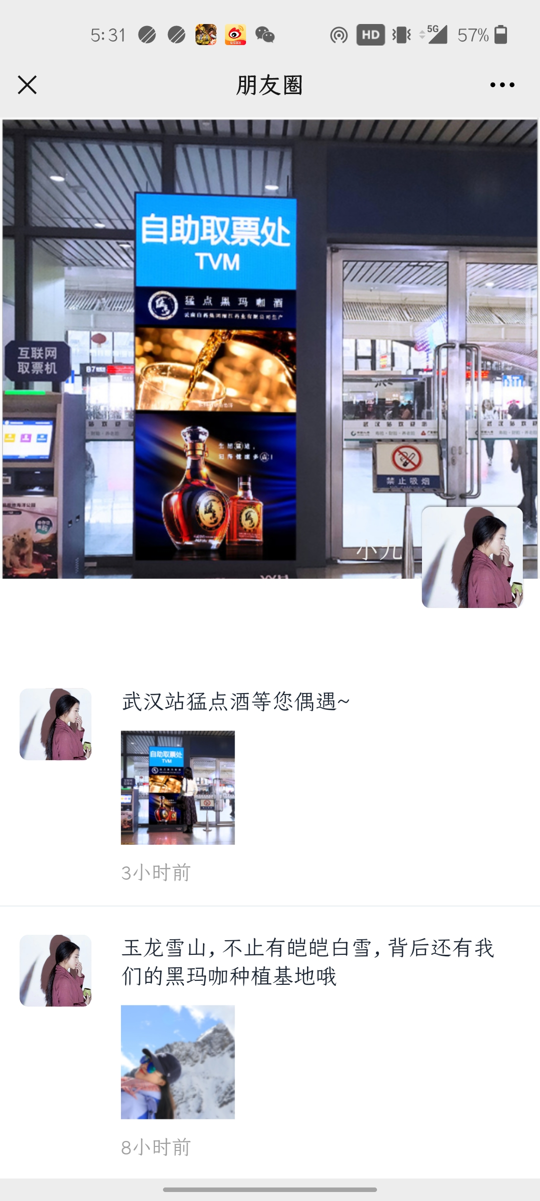
IP形象展示
点燃
基本资料
姓名：小九（谐音：小酒）
头像：真人少女（背景干净整洁，符合男人的幻想）
背景墙：XX酒机场广告（品宣+向往自由的意境）
粉丝昵称：小哥哥、帅哥
朋友圈：真人生活化+朋友式沟通+产生价值

Slide 33
IP形象展示
点燃
副ip：小九（常用）

Slide 34
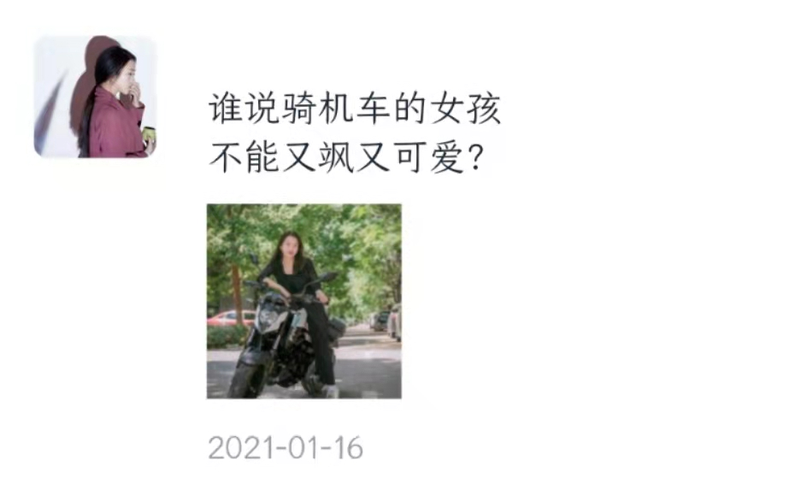
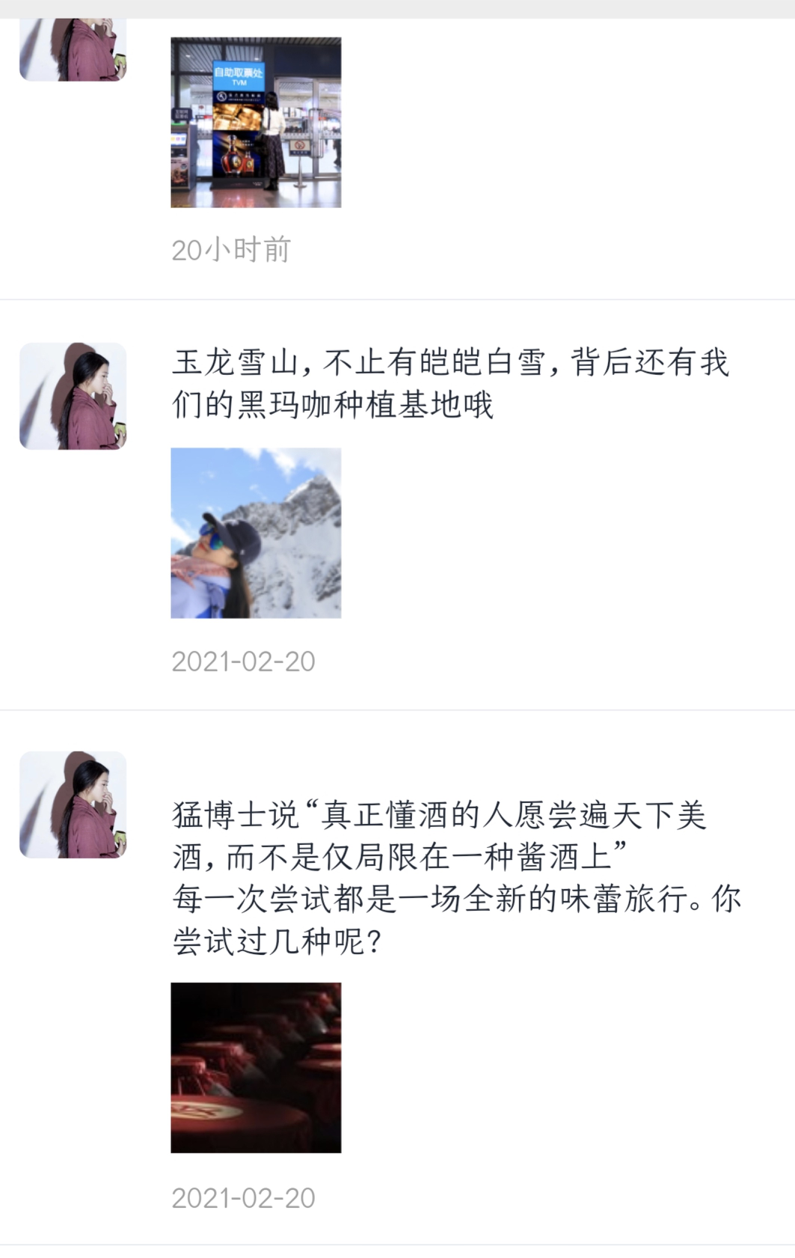
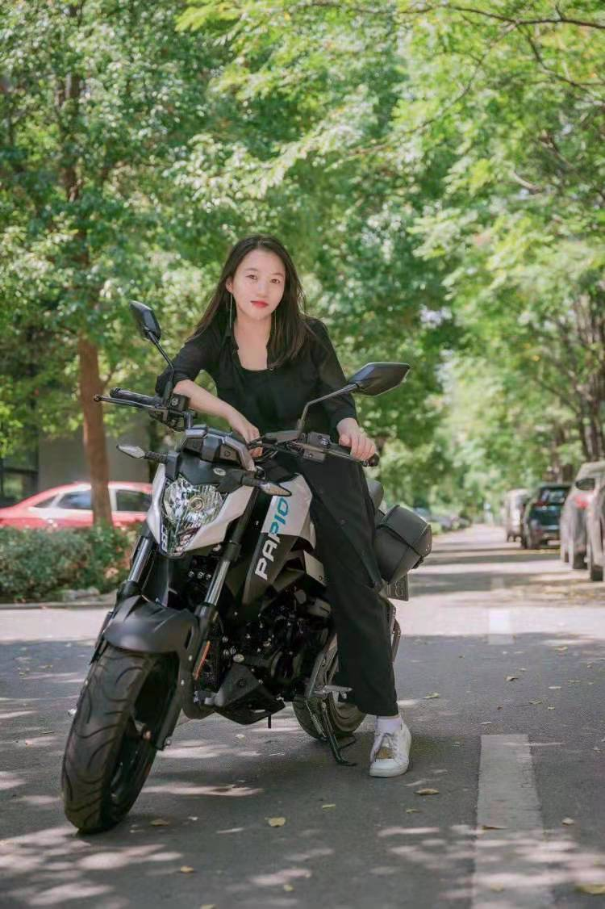
IP形象展示
点燃
真人出镜讲述产品故事
提升人设信任度+品宣
大IP+反问
提升专业度，并引起用户互动
真人出境+摆拍，增加人设对男性吸引力

Slide 35
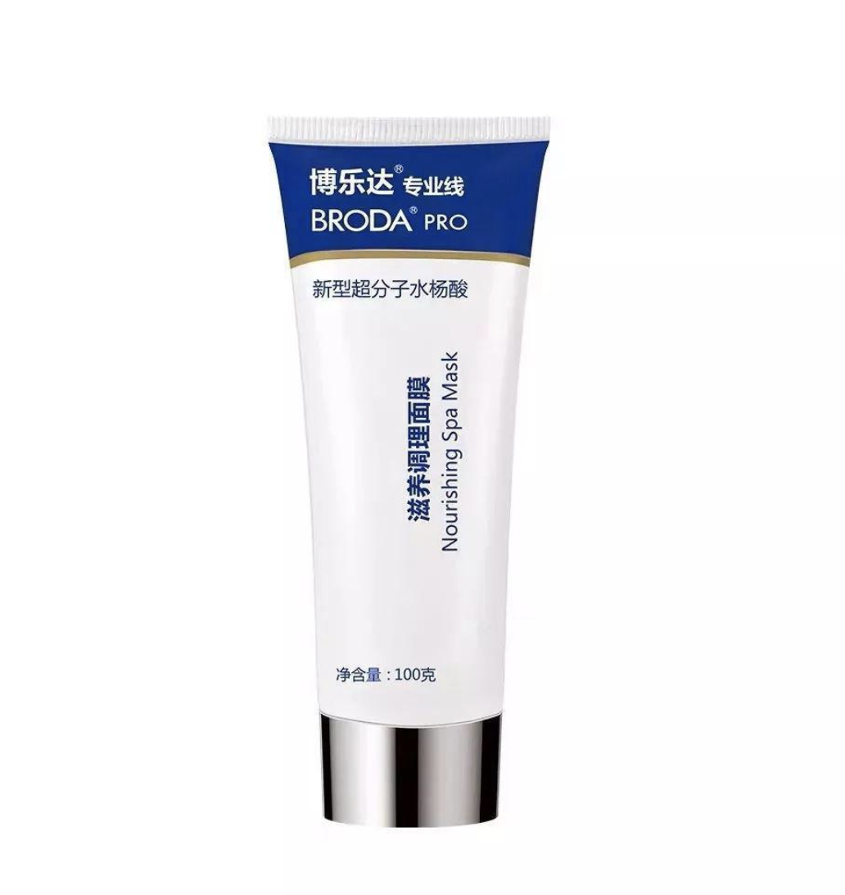
品牌人设分析：某乐达
点燃
粉丝画像/分析
性别：女分析年龄：18-25
城市：珠三角、长三角/1.2线城市
职业：公司白领和学生为主
类目偏好：乳液/面霜
兴趣偏好：护肤/对美的追求
推导对应人设
性别：年轻男性
城市：江浙 一带
专业：解决护肤问题
形象：专业/暖男（细心、温柔、帅气）
性格：对专业的护肤知识有很深的见解/喜欢将自己丰富的经验与粉丝分享/有品位/有趣

Slide 36
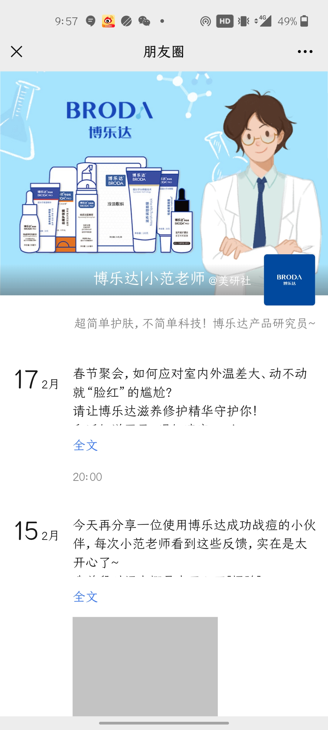
IP形象展示
点燃
基本资料
姓名：博乐达 小范老师
年龄：28岁左右
个性签名：超简单护肤，不简单科技！
粉丝昵称：xx同学
头像：博乐达logo
朋友圈：用户“战痘”案例（使用前后对比）；场景化种草；
皮肤、产品专业知识等
身份设定
介绍身份 | 产品研究员 | 亲身测试产品 使用效果 | 与很多用户都是朋友 | 专业护肤产品开发 | 喜欢分享护肤专业知识
宠粉福利 | 让用户能够抢先了解新品促销 | 征集用户 使用案例 | 不定时推送最新的产品组合方案 | 给客户带来抽奖优惠的福利 | 创造社群让客户自由交流

Slide 37
案例解析
点燃
服务品牌案例：某水草品牌

Slide 38
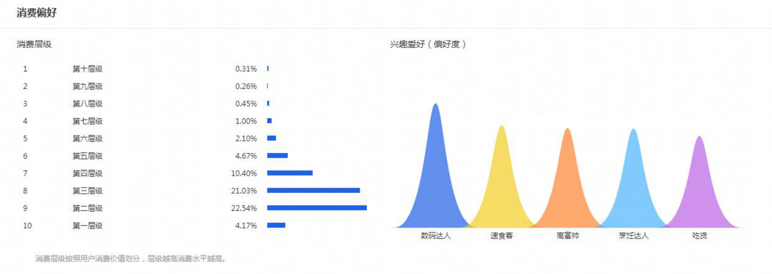
客户数据分析：（鱼缸景观类）
点燃
线上店铺-粉丝偏好解读：品牌偏好鱼、宠物、数码、家电，且品牌品类较为统一，说明用户购买覆盖面较窄，需求较为明确统一，品牌忠诚度较高，个性鲜明
线上店铺-粉丝消费能力：1、速食客&烹饪达人&吃货，相对鲜明的饮食客群画像；数码 达人&高富帅，反应出品牌用户覆盖人群较为统一，兴趣爱好较为集中，后续私域投放内容可往男性饮食&数码&自我形象方面 进行拓展
2、顾客消费层级集中在第二第三层级，符合目前的店铺客单价70-80元的状态。后续私域产品规划可尝试组合套装形式，提高客单（100-120元）
粉丝类目偏好
粉丝消费能力

Slide 39
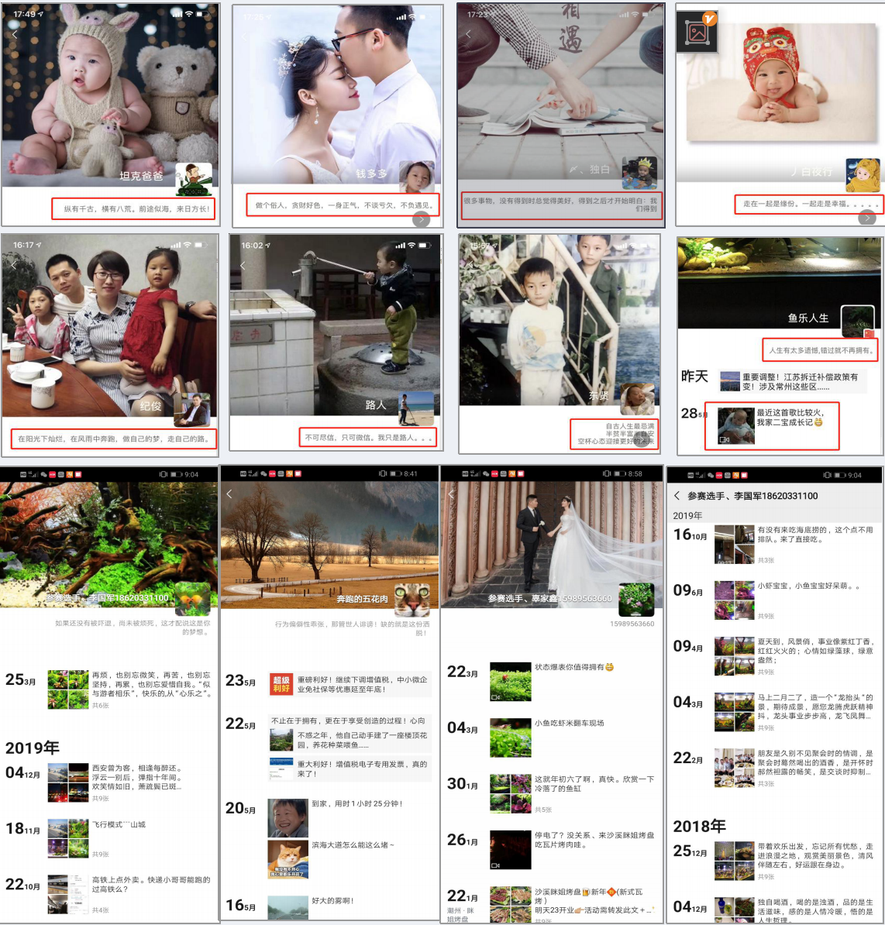
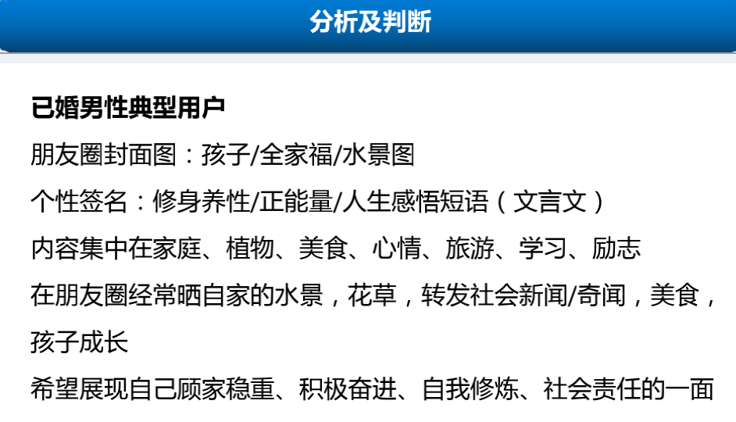
粉丝微信分析
点燃

Slide 40
IP人设：
点燃

Slide 41
输出内容分析：
点燃

Slide 42
品牌人设案例：
点燃

Slide 43
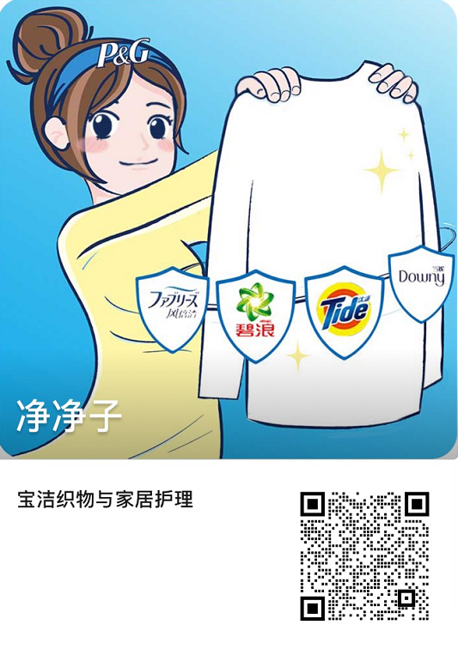
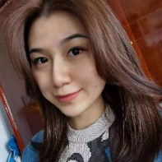
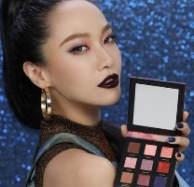
优秀私域内容路径：IP矩阵模式
社群助手
多角色，多角度投喂内容
满足用户的多种需求；
更真实，运营端更灵活。
社群铁粉
内容达人
首席福利官
KOC导师
首席分享官
KOC助理

Slide 44
优秀私域内容路径：IP矩阵模式
团员有统一的内核
理念统一
目标统一
价值观统一
不同
风格各异，各有特色
特长不同，职责不同
互补长短，相互辉映

Slide 45
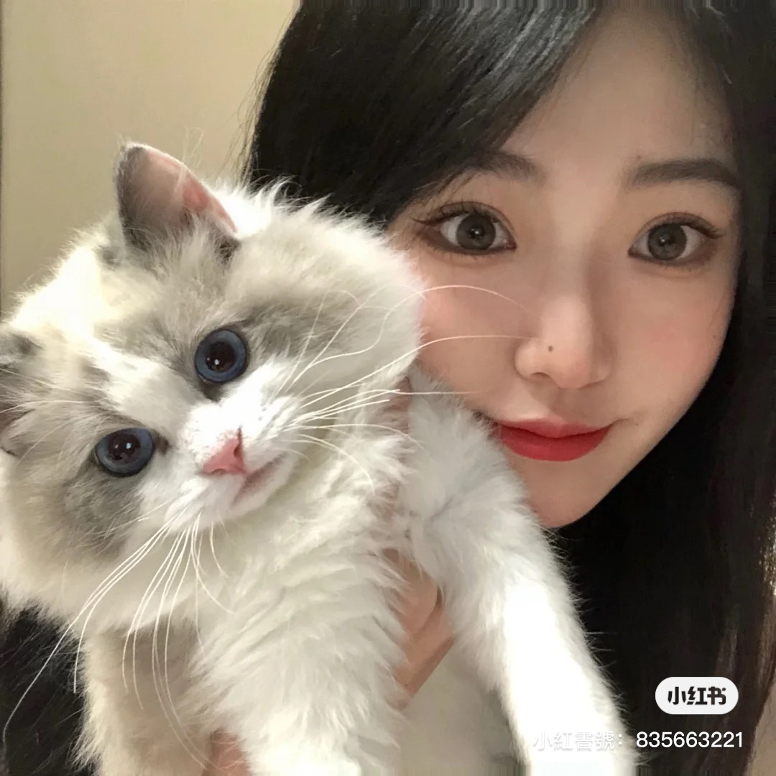
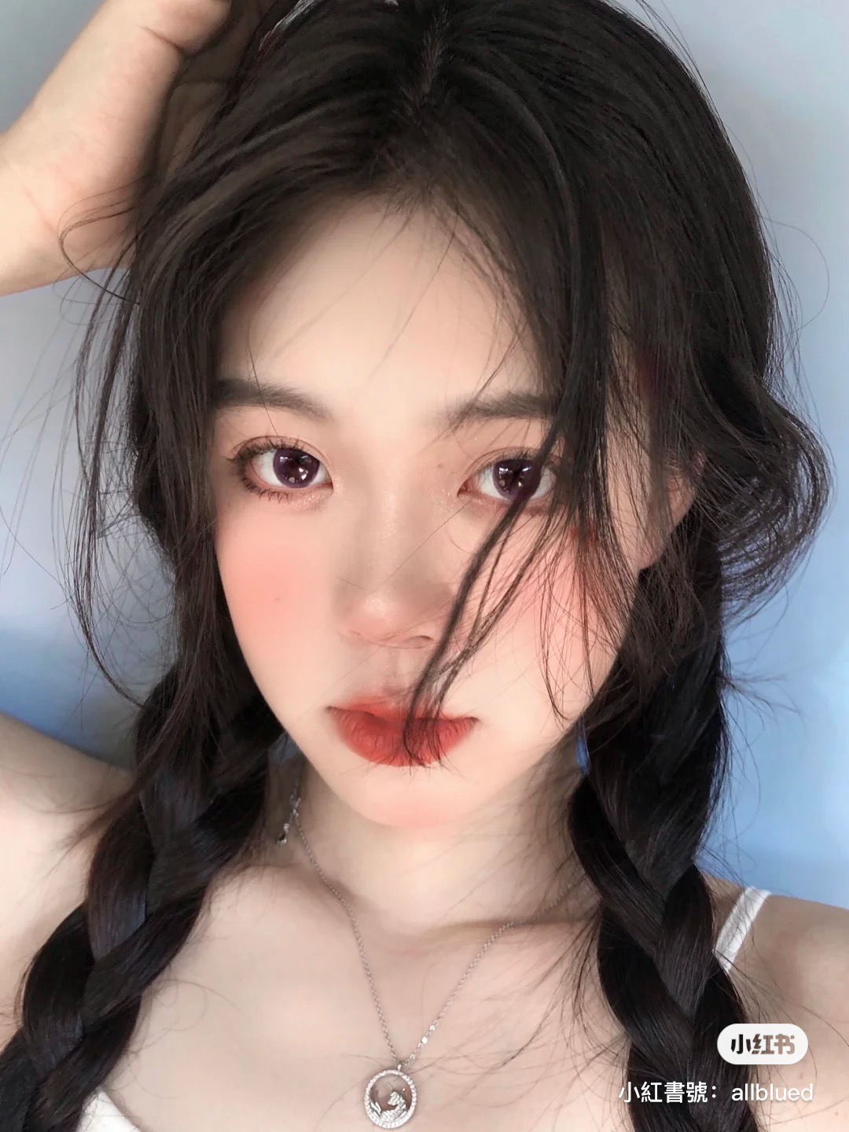
优秀私域内容路径：IP矩阵模式
体系化的私域IP矩阵
共性
个性
热爱生活
宠物
妆容上的差异
追求精致、美好
着装上的差异
二次元
正能量
头像风格明显差异
爱打扮
美妆
各自有一个专属的代表颜色
爱分享
时尚
喜欢同一句slogan

Slide 46
点燃
品牌私域运营中心
Part 3 IP运营

Slide 47
如何运营IP
点燃
IP运营是一款养成游戏
朋友圈
话题
干货
个人推荐
工作日常
生活日常
趣味话题
种草话题
生活话题
专业知识科普
冷知识
生活常识/技巧

Slide 48
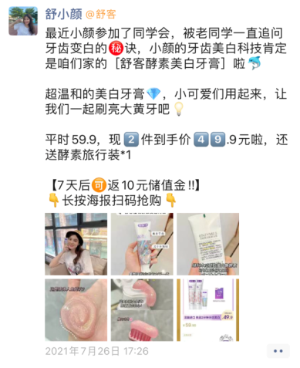
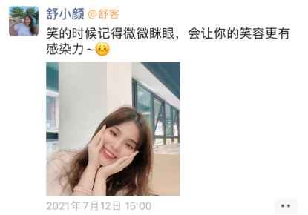
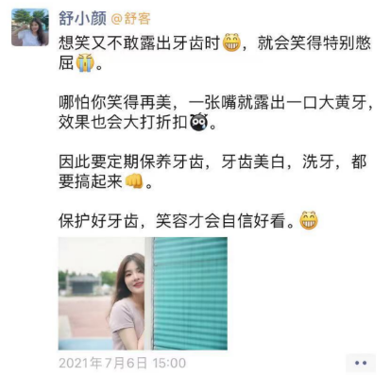
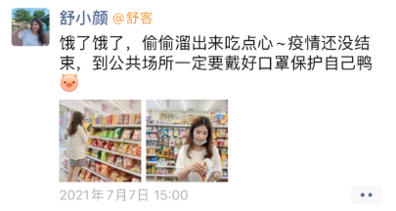
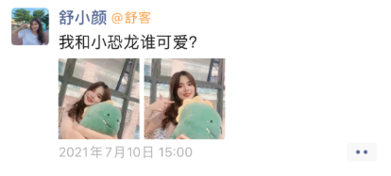
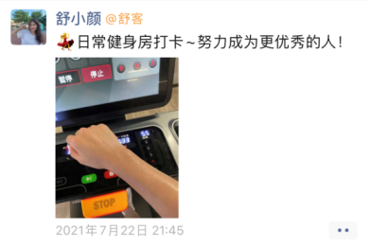
朋友圈展示
点燃

Slide 49
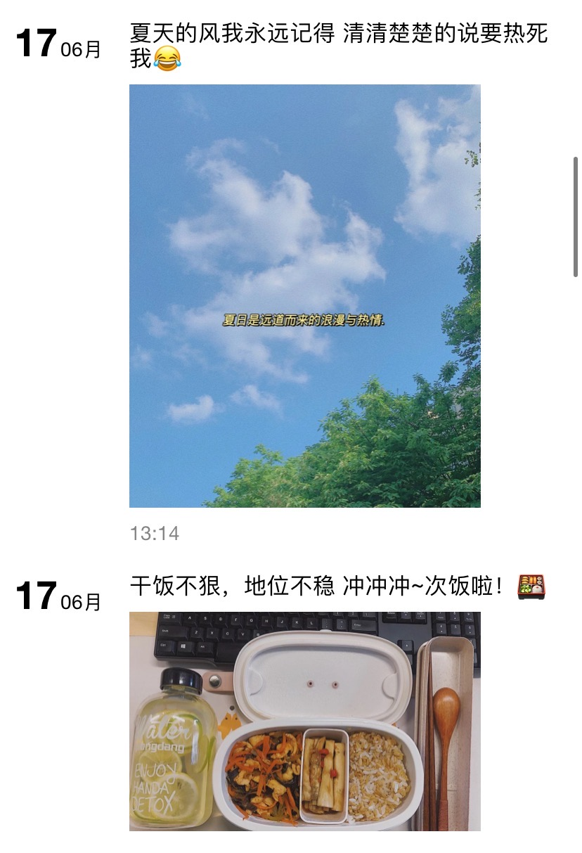
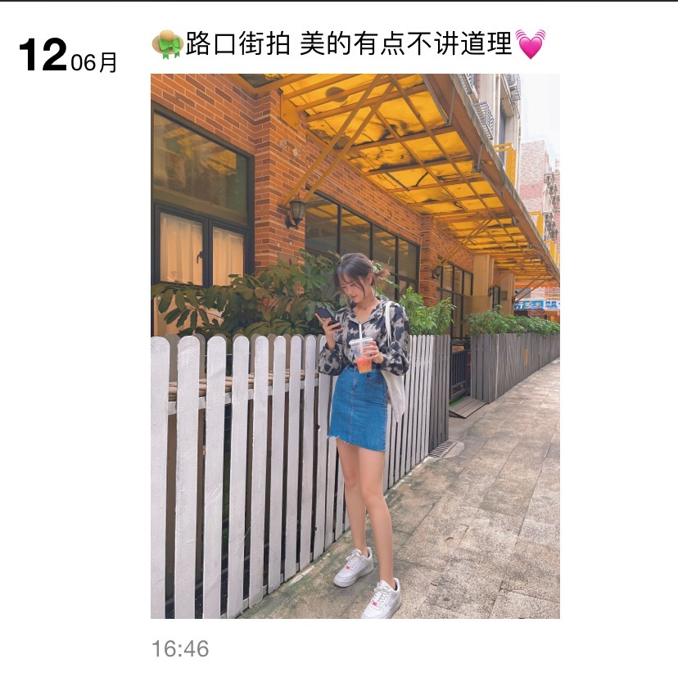
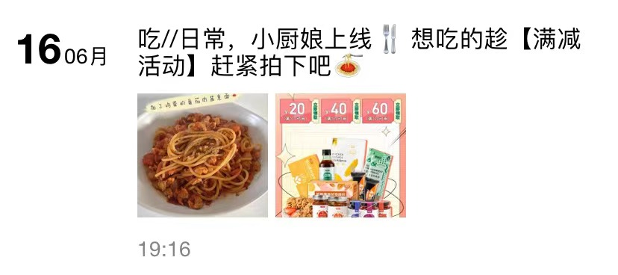
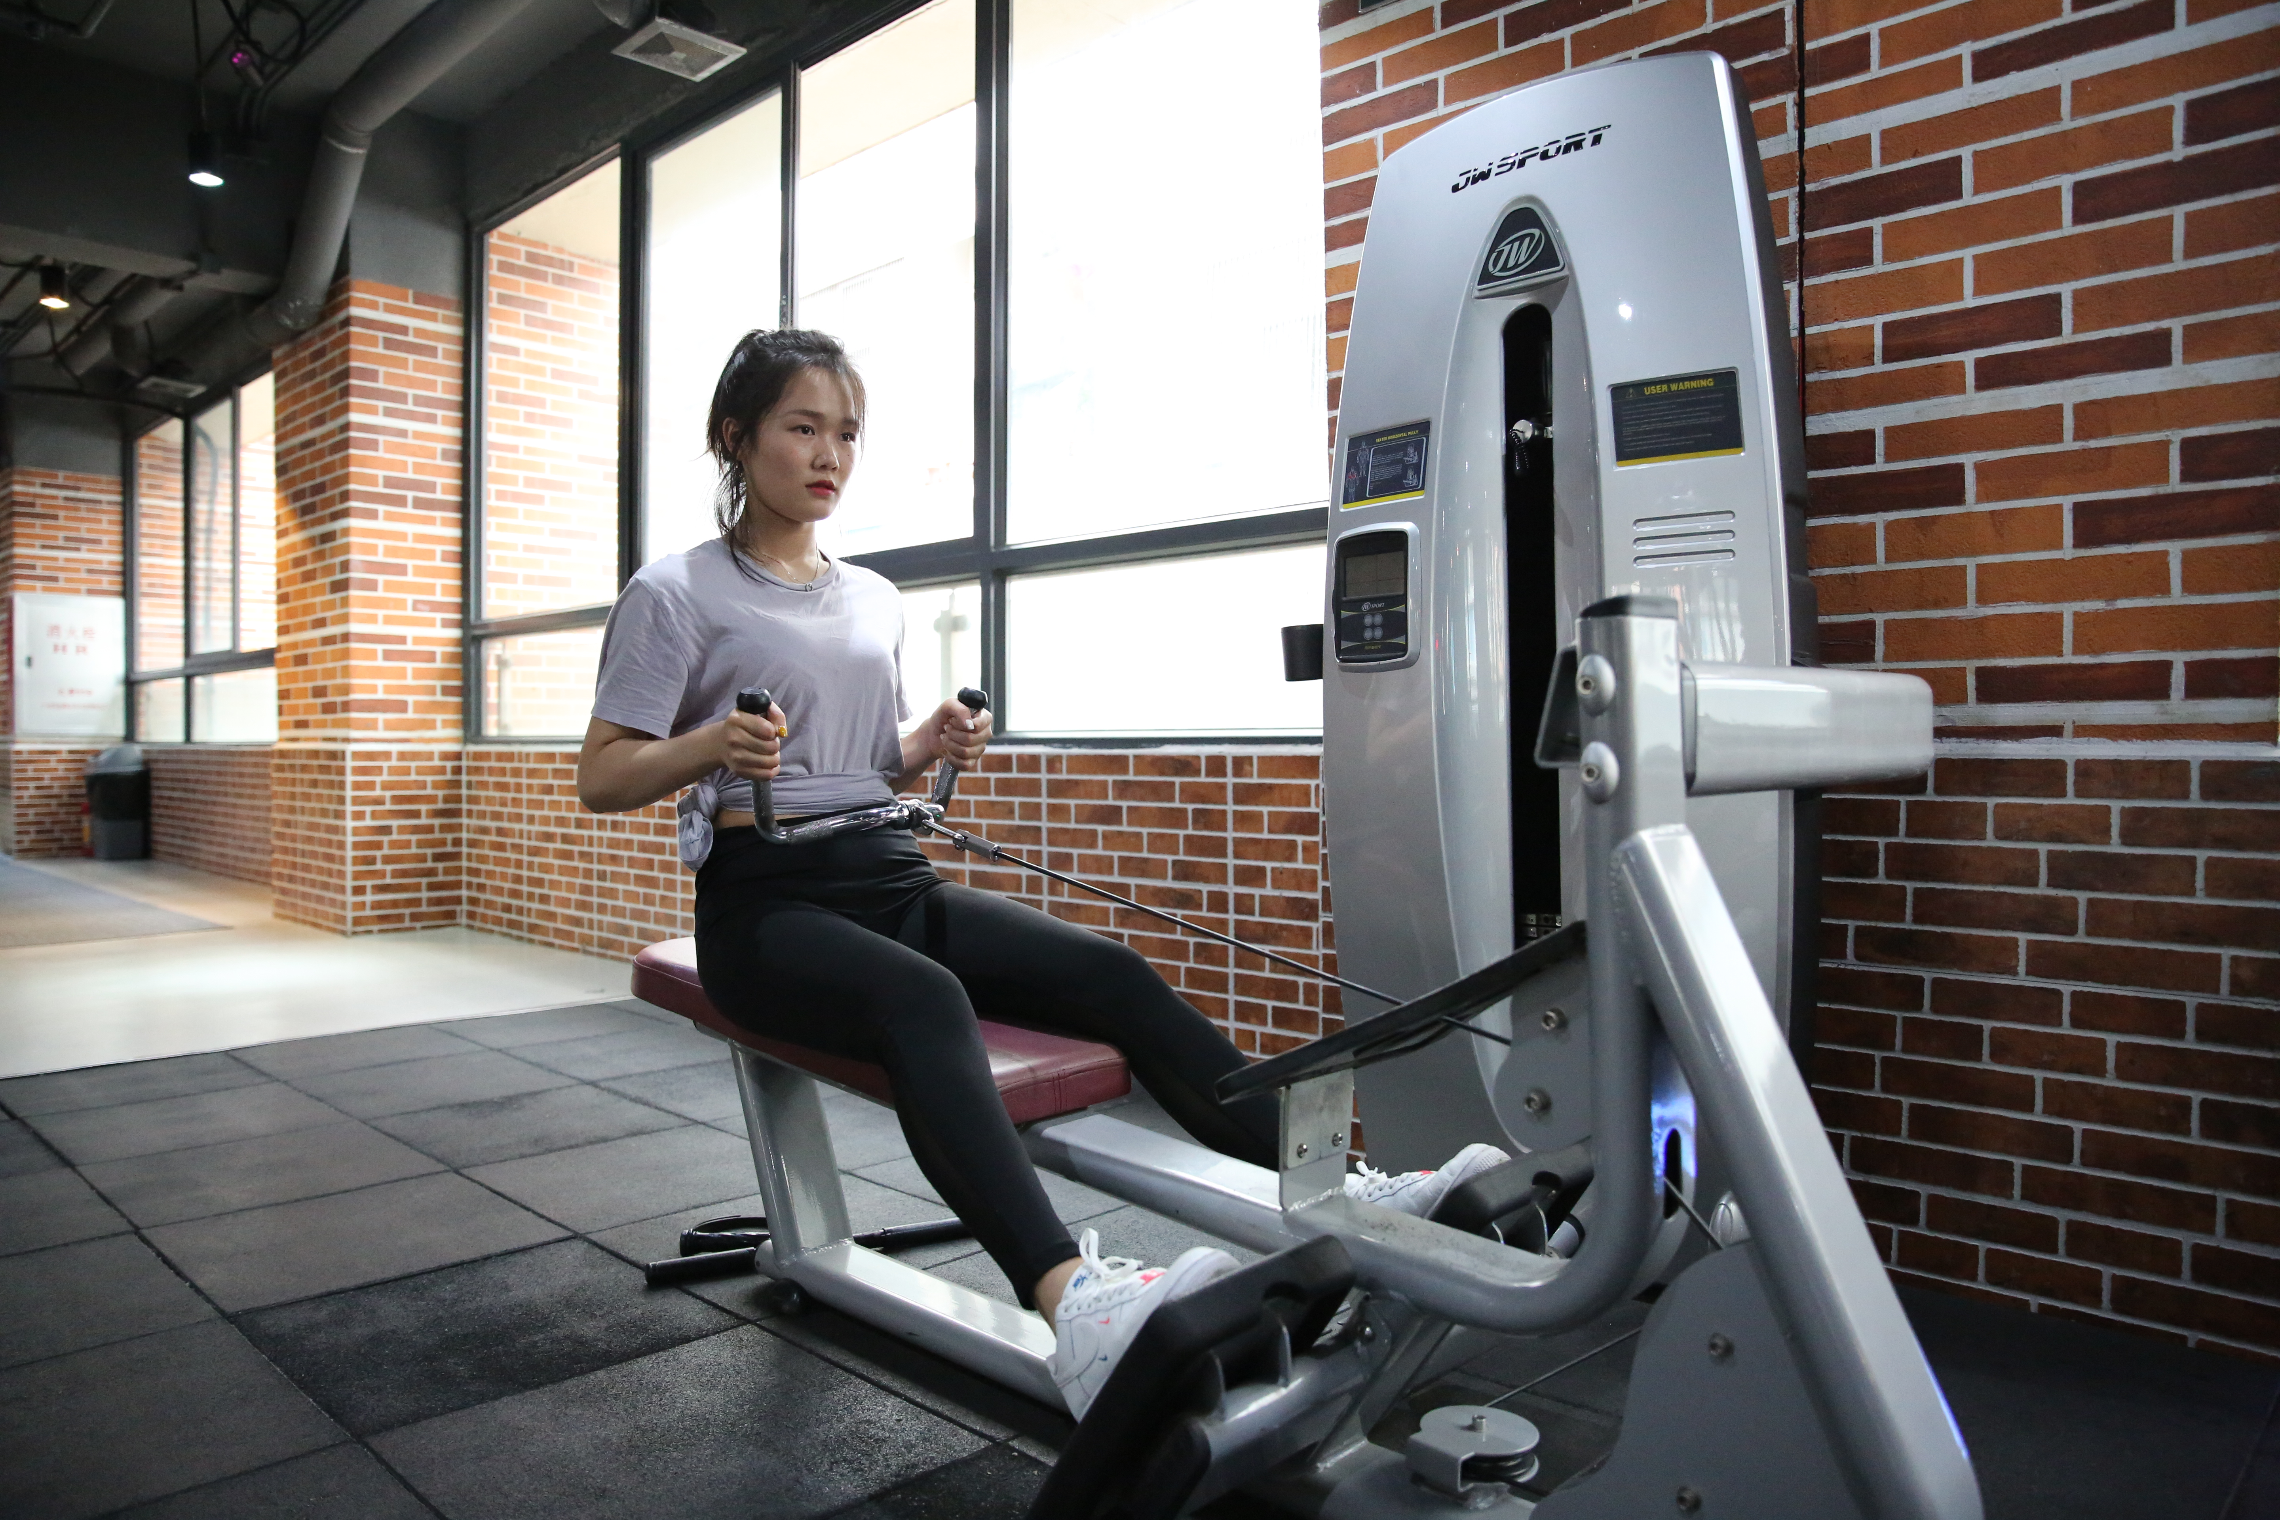
朋友圈展示
点燃

Slide 50
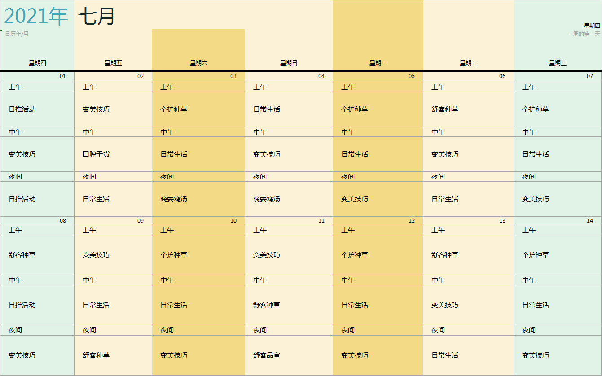
朋友圈运营节奏规划
点燃
节奏规划
每周节奏要合理安排，一天可发三条朋友圈的情况下，不建议过多重复同类型的内容

Slide 51
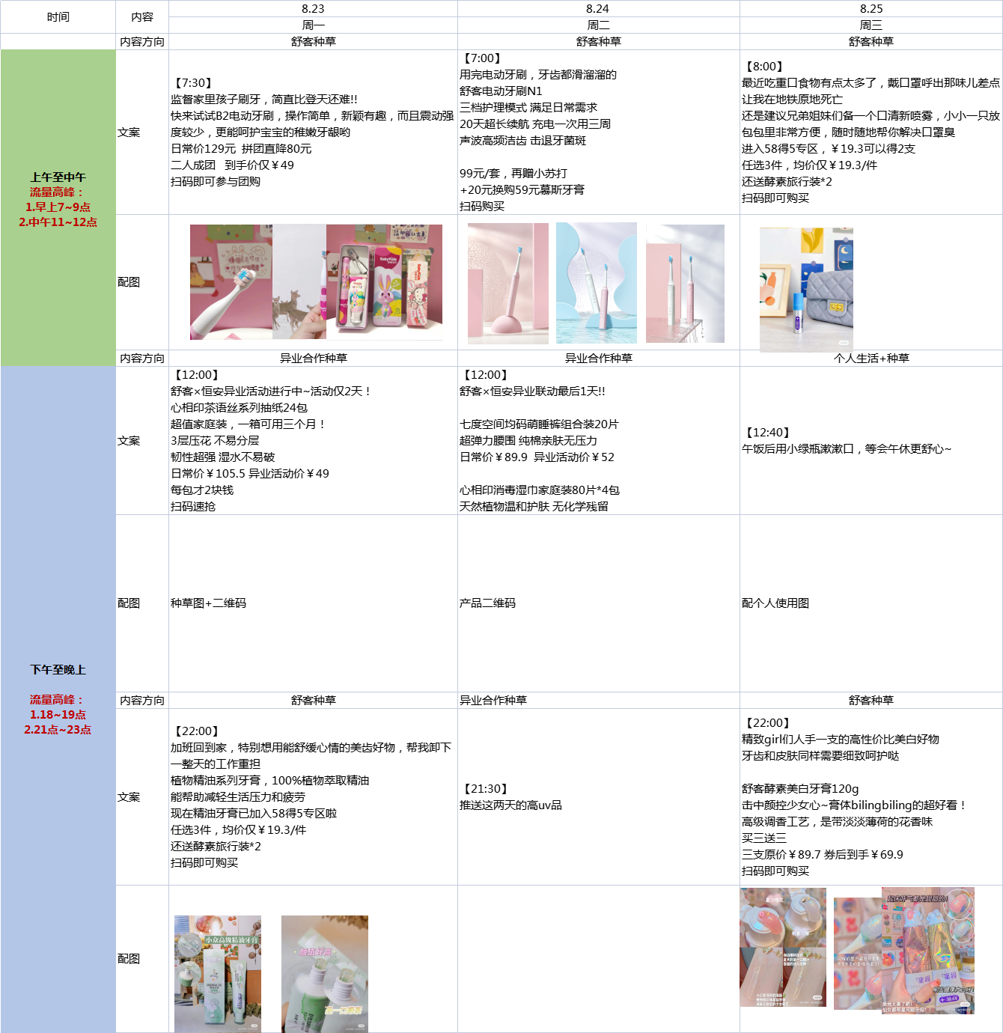
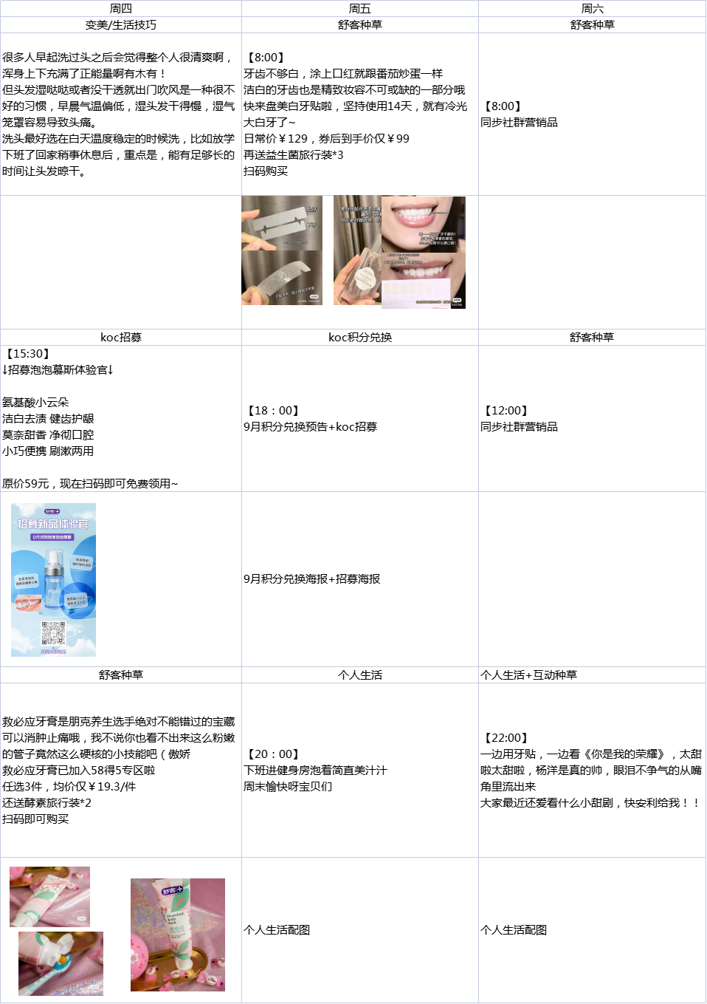
朋友圈运营节奏规划
点燃

Slide 52
如何运IP
点燃
IP运营是一款养成游戏
朋友圈
话题
干货
个人推荐
工作日常
生活日常
趣味话题
种草话题
生活话题
专业知识科普
冷知识
生活常识/技巧

Slide 53
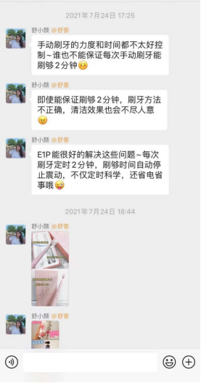
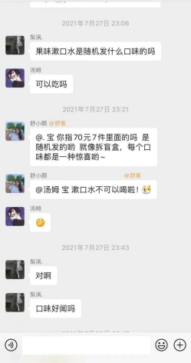
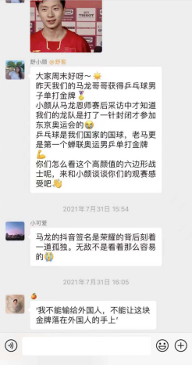
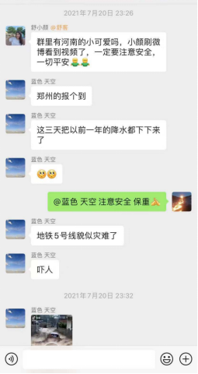
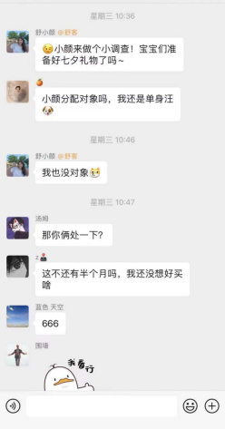
制造话题
点燃
热点时事话题
种草话题
生活/节点话题

Slide 54
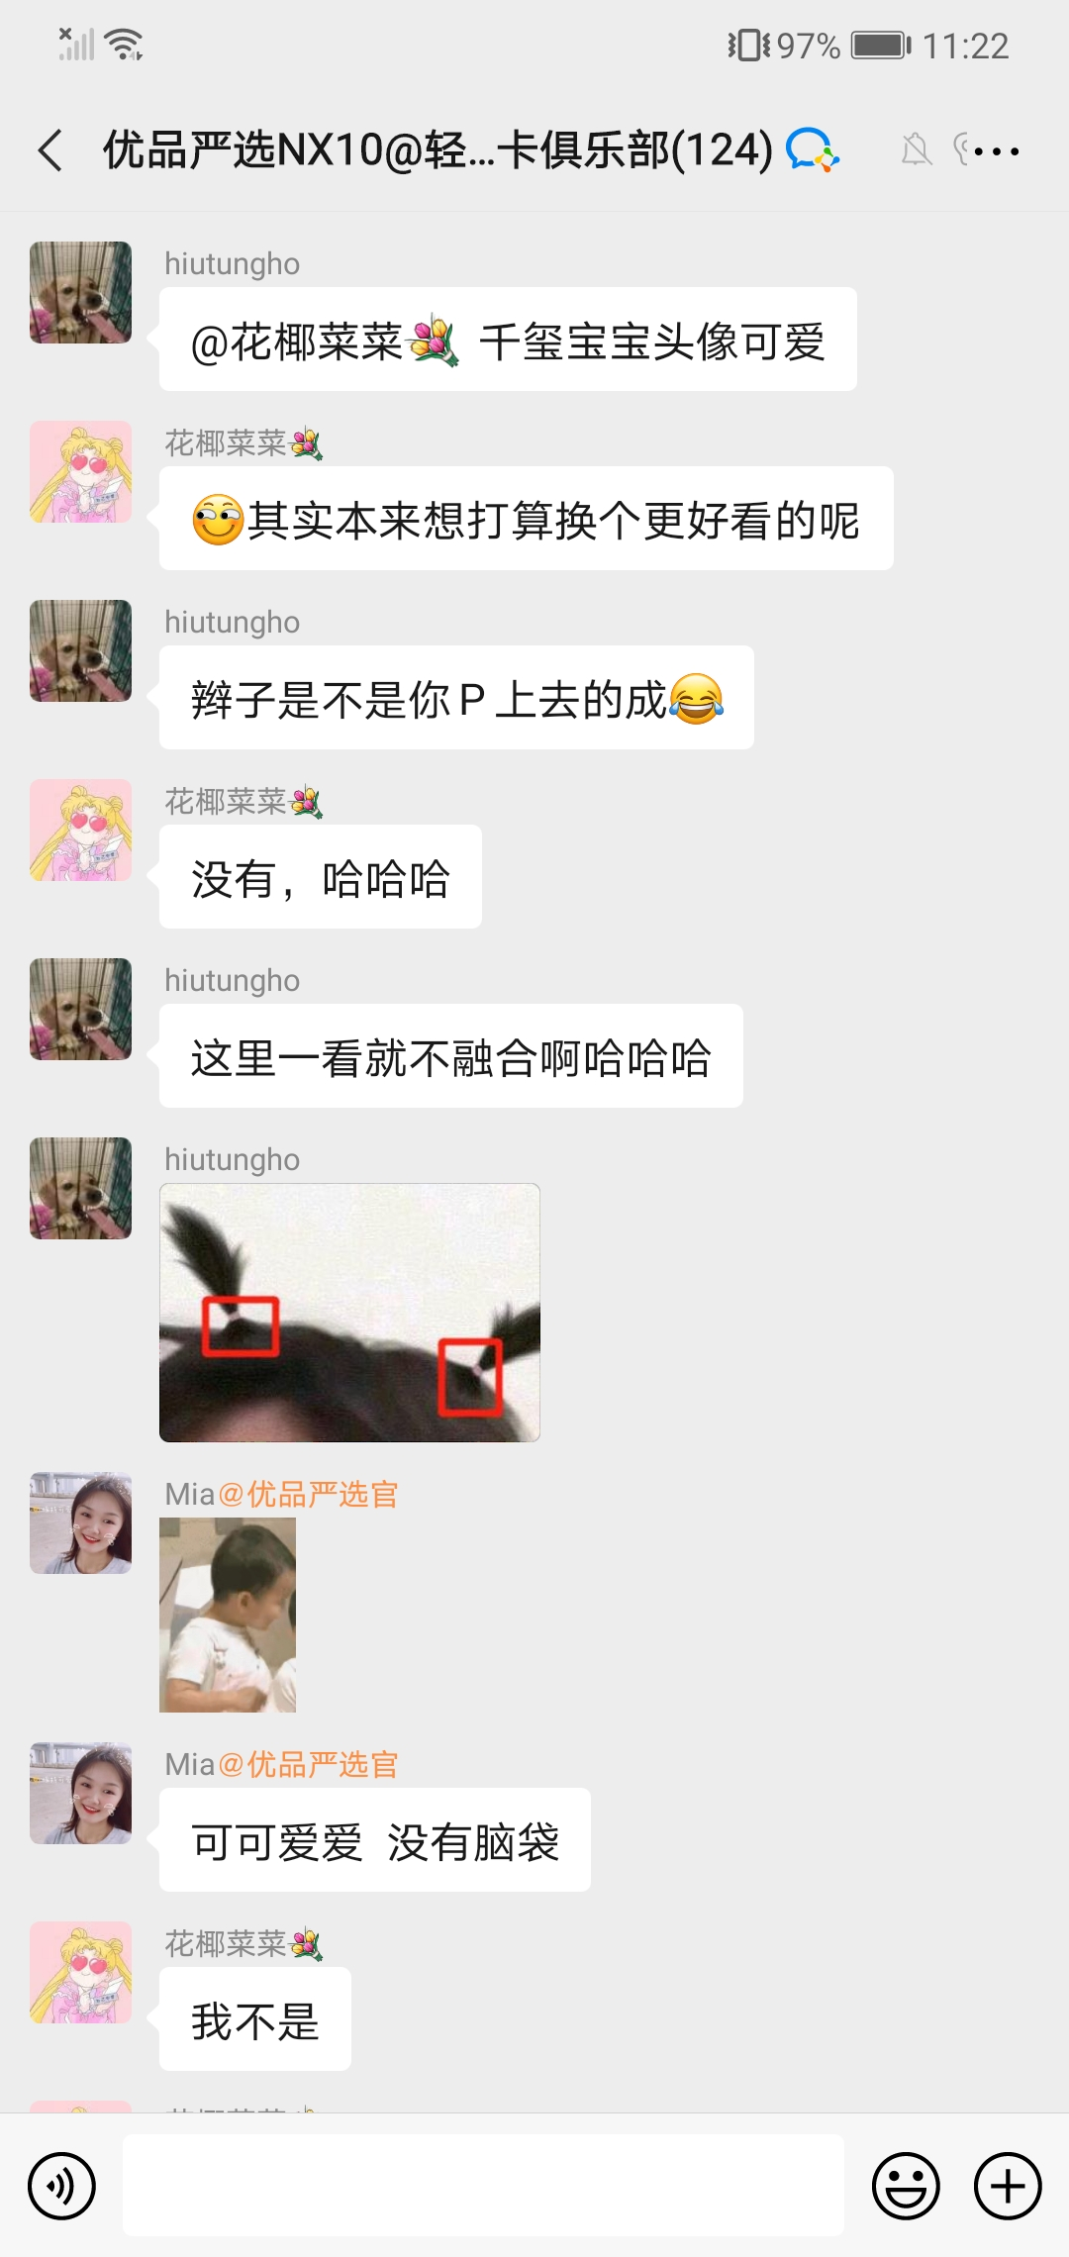
制造话题
点燃
生活日常话题
生活话题
干货问答话题
产品推荐种草话题

Slide 55
如何运营IP
点燃
IP运营是一款养成游戏
朋友圈
话题
干货
个人推荐
工作日常
生活日常
趣味话题
种草话题
生活话题
专业知识科普
冷知识
生活常识/技巧

Slide 56
干货分享
点燃
干货、热点、时事新闻分享
从信息层面让粉丝的得到不一样的收获。

Slide 57
干货分享
点燃
女神进化论（公众号）
美芽（公众号）
豆豆_Babe（微博）
栗子没有小蛮腰啦（微博）
深夜徐老师（微博）
朋友圈图
社群种草图
小红书、微博、公众号
素材来源
是书瑶啊（B站）
昔幼爱西柚（小红书）
gaga嘎嘎嘎嘎（抖音）
化妆师繁子（抖音）
谢安然（B站）
干货知识
抖音、小红书、B站、知乎
素材来源

Slide 58
人群画像分析
点燃
形成小课堂模板直接套用

Slide 59
点燃
品牌私域运营中心
Part 4 真人IP选择建议&合作原则

Slide 60
如何选择真人IP
点燃
1、有意愿成为社群IP形象
5、爱分享，有小红书、微博粉丝量大的优先考虑
2、认同公司品牌理念和定位的
6、与IP人设性格吻合，兴趣爱好相同的优先考虑
3、公司任职半年以上且稳定发展的
7、拍照经验丰富有技巧者优先
4、品质良好端正

Slide 61
真人IP聊天技巧
点燃

Slide 62
真人IP聊天技巧
点燃

Slide 63
真人IP聊天技巧
点燃

Slide 64
真人IP肖像权协议书
点燃

Slide 65
点燃
品牌私域运营中心
最专业的品牌私域运营服务商
帮你管理最有价值的用户资产
Wei Zi Jun
+86 139 0227 0098
WeChat
510970969@qq.com

